Slide 1
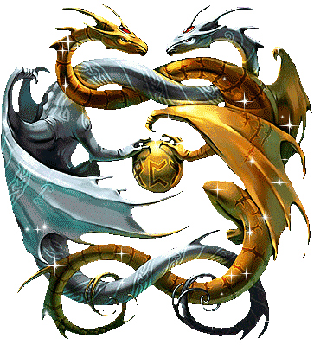

Avance manuelle avec fond musical
28 Endroits en France
absolument magiques
On y va?
Notes:
1

Slide 2
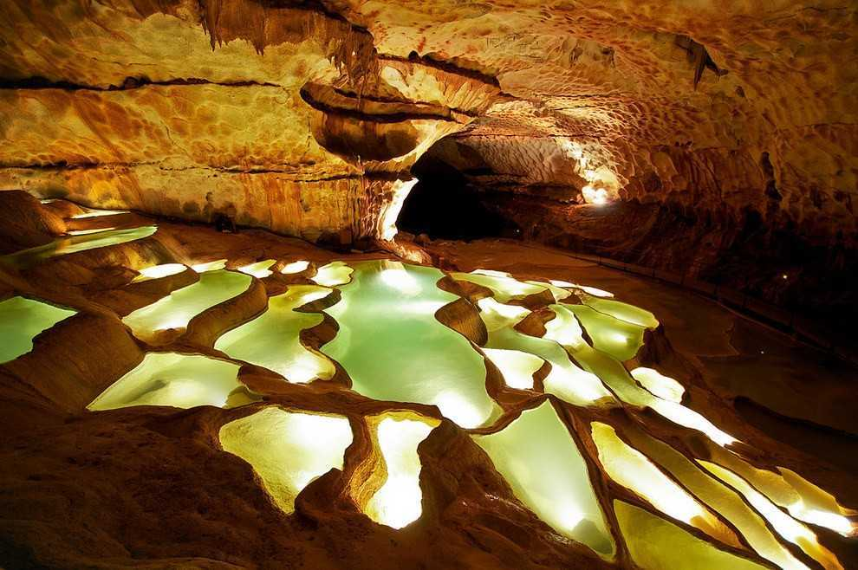
1. La caverne de Saint-Marcel, en Ardèche.
La caverne, située dans le sud-ouest, est remarquable pour ses magnifiques bassins et ses incroyables galeries.
Notes:
2

Slide 3
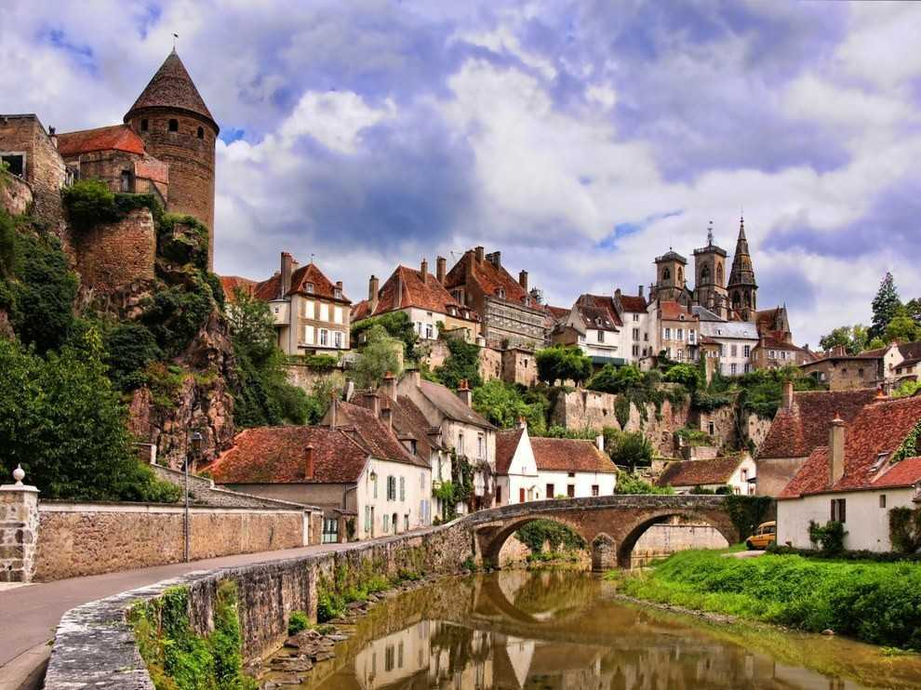
2. Semur – en - Auxois, en Côte-d’Or
Surplombant la rivière de l’Armançon, ce village médiéval se situe au
cœur de la Bourgogne.
Notes:
3

Slide 4
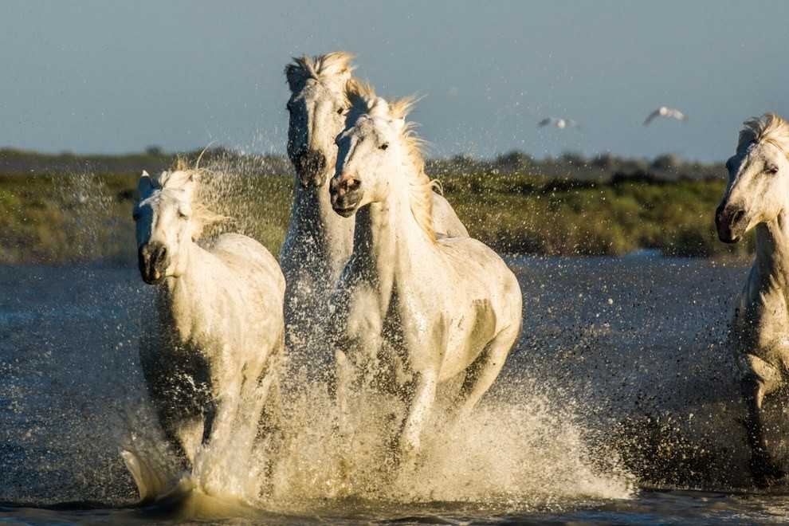
3. Les chevaux sauvages de Camargue, en Camargue.
Notes:
4

Slide 5
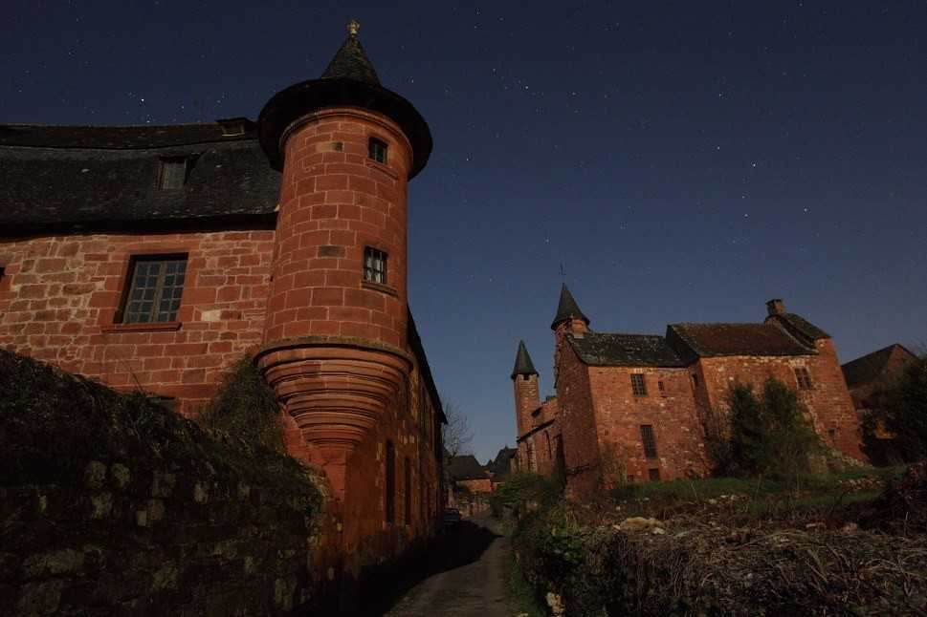
4. Collonges - la-Rouge, en Corrèze
Ce magnifique village, entièrement construit en grès rouge, a été fondé autour d’un prieuré au VIIIe siècle.
Notes:
5

Slide 6
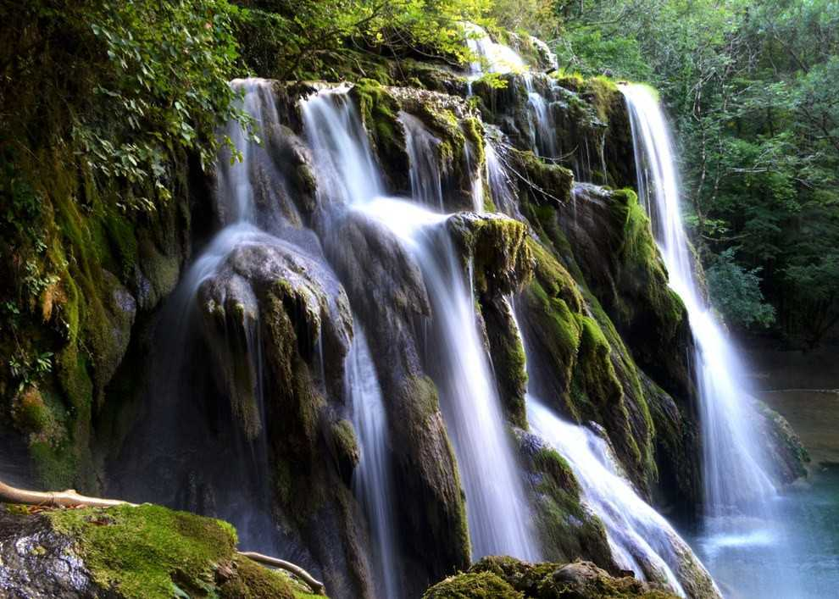
5. La cascade des Tufs, dans le Jura
Notes:
6

Slide 7
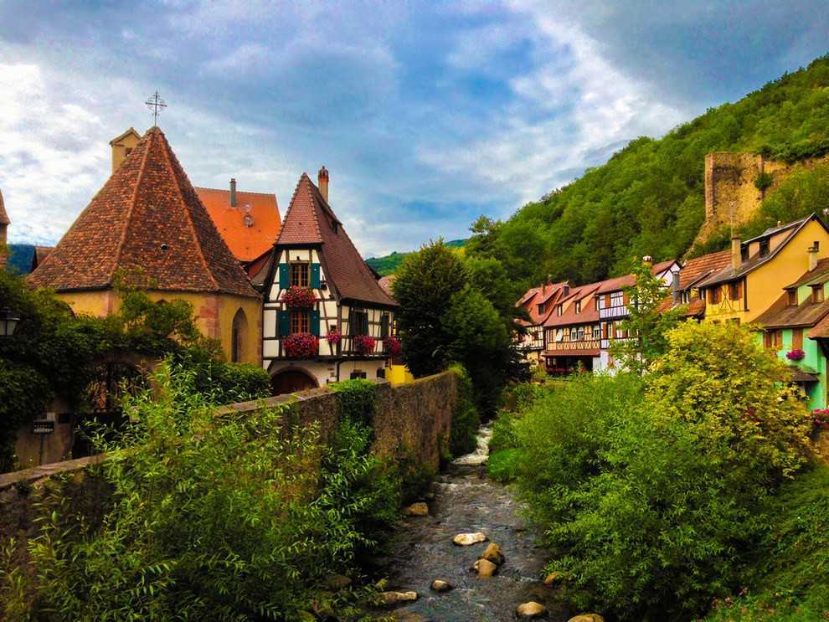
6. Kaysersberg, en Alsace
Kayserberg est si beau et pittoresque qu’on en pleurerait presque.
Notes:
7

Slide 8
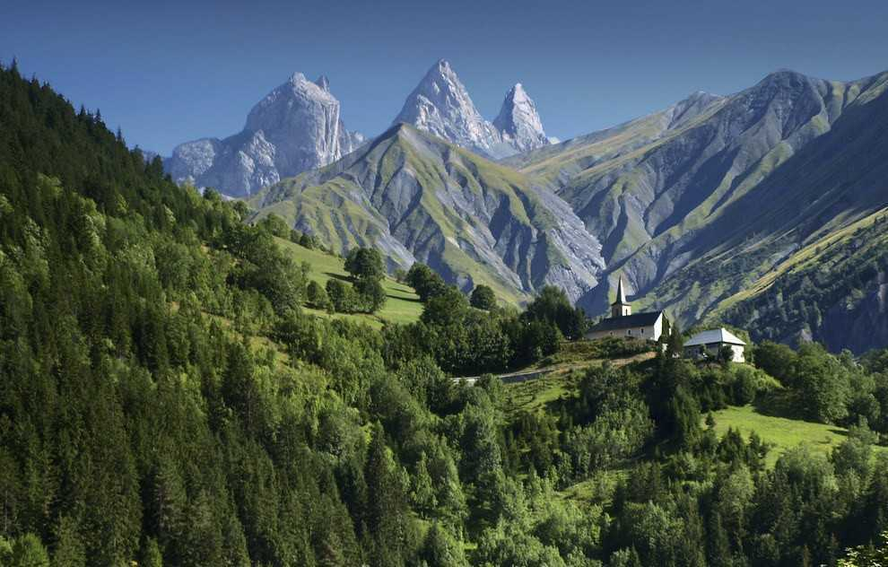
7. Les aiguilles d’Arves, dans les Alpes.
Preuve que les Alpes Françaises sont aussi belles que leurs homologues Suisses
et Autrichiennes.
Notes:
8

Slide 9
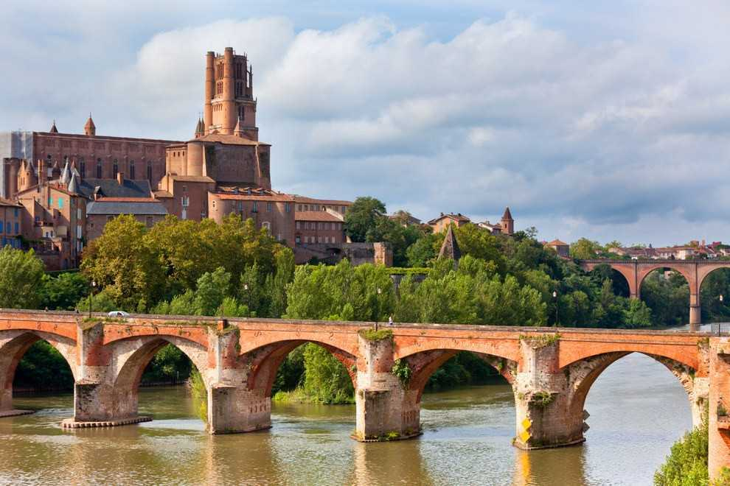
8. Albi, dans le Tarn
Célèbre pour ses briques rouges et son impressionnante cathédrale, Albi est l’une des plus jolies villes du sud-ouest de la France.
Notes:
9

Slide 10
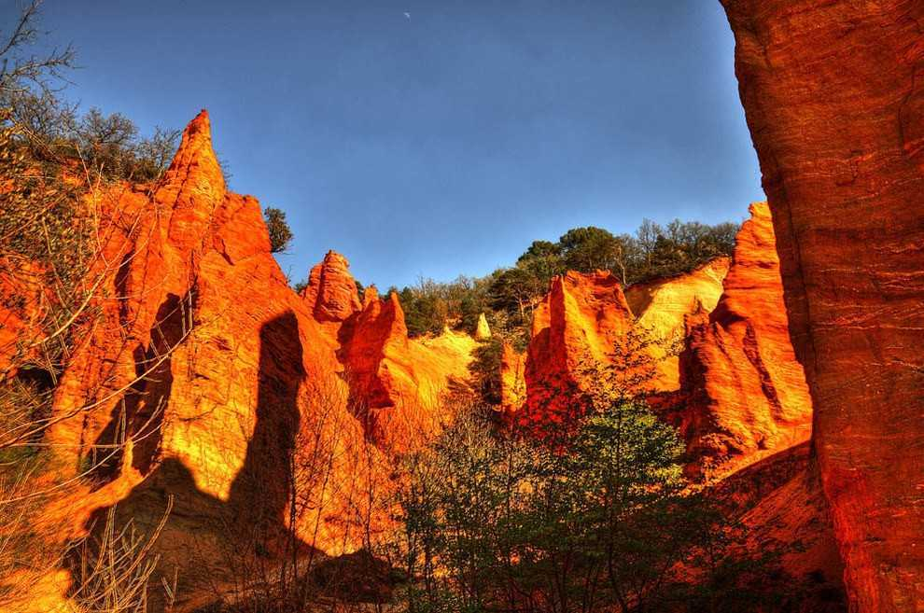
9. Rustrel, dans le Vaucluse
Les ocres de Rustrel sont connus comme «le Colorado Français».
Notes:
10

Slide 11
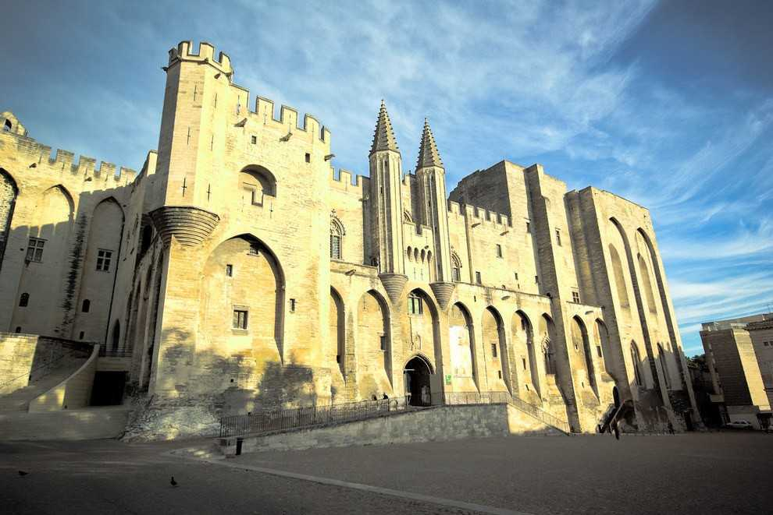
10. Le Palais des Papes, à Avignon dans le Vaucluse
Cette bâtisse gothique était la résidence principale des papes au XIVe siècle, avant qu’ils ne retournent à Rome. Elle accueille désormais le plus célèbre festival des arts du spectacle de France.
Notes:
11

Slide 12
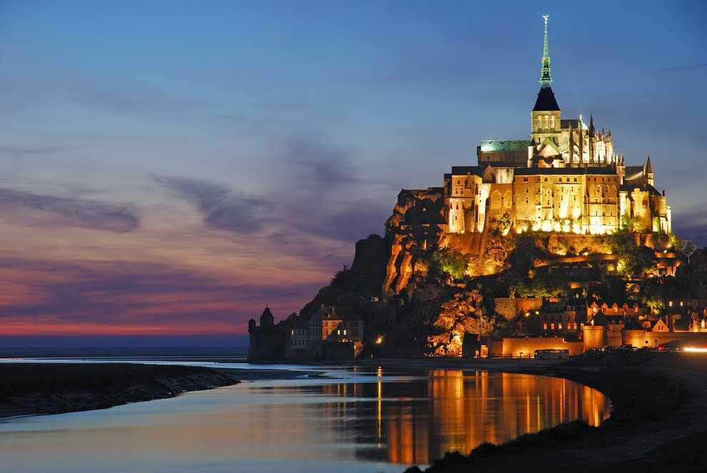
11. Le Mont-Saint-Michel, en Normandie
D’une population de seulement 44 habitants, ce village mondialement connu est visité par plus de 3 millions de touristes chaque année.
Notes:
12

Slide 13
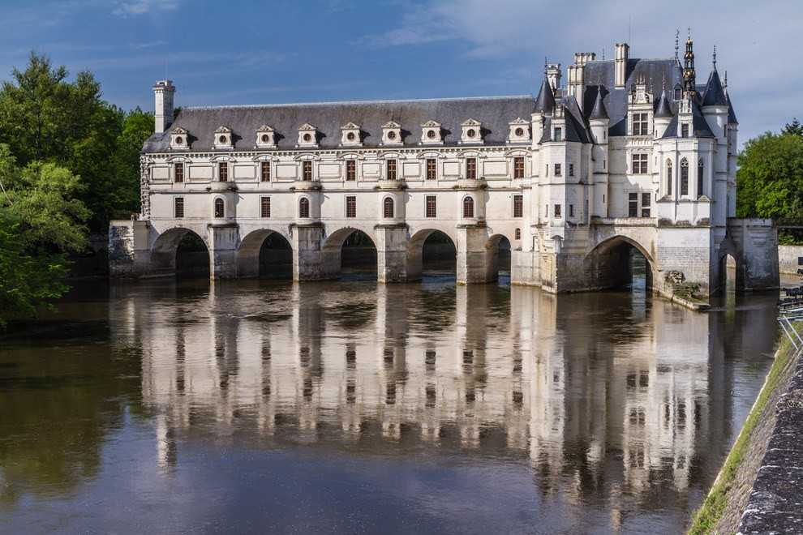
12. Le château de Chenonceau, en Indre-et-Loire
L’un des plus célèbres châteaux de la Loire, Chenonceau fut construit sur la rivière du Cher au XVIe siècle.
Notes:
13

Slide 14
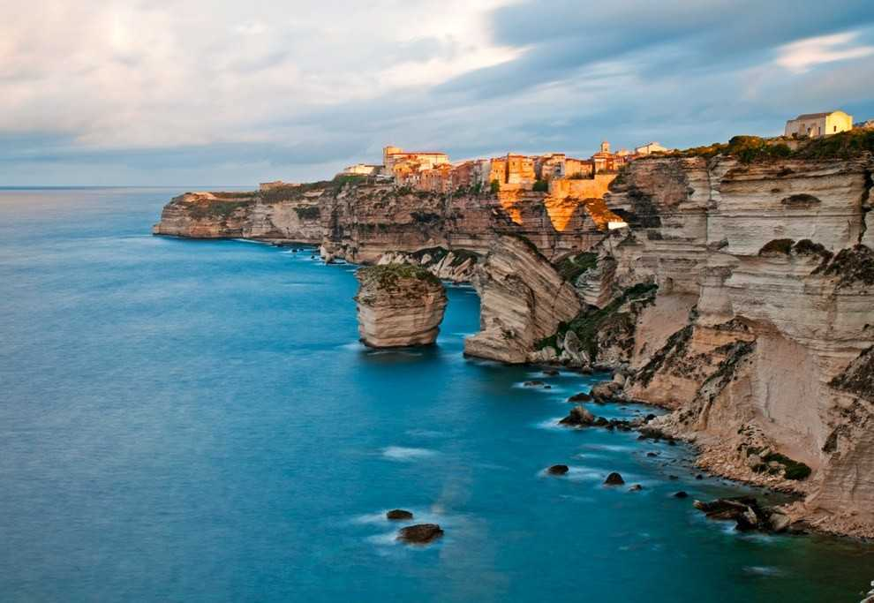
13. Bonifacio, en Corse
Notes:
14

Slide 15
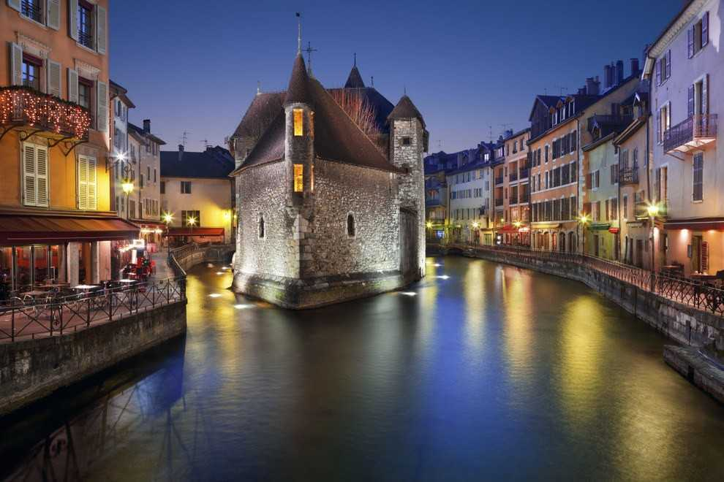
14. Annecy, en Haute-Savoie
Située sur le magnifique Lac d’Annecy, la ville est célèbre pour son Palais de l’Île, un palais médiéval construit sur une île au milieu du canal du Thiou.
Notes:
15

Slide 16
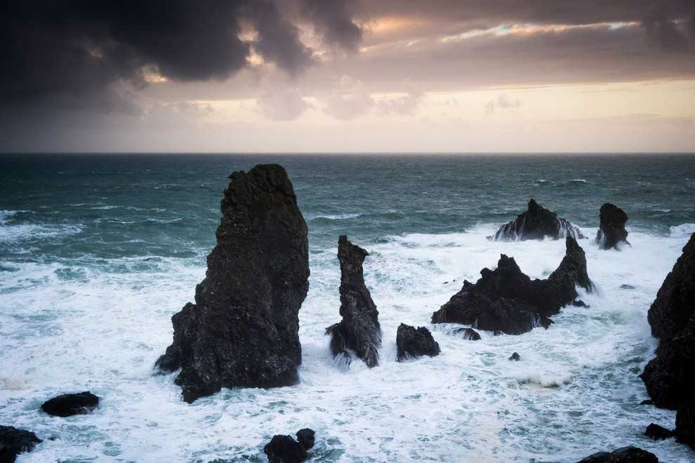
15. Belle-Île-en-Mer, dans le Morbihan
La plus grande île de Bretagne est une terre sauvage à couper le souffle.
Notes:
16

Slide 17
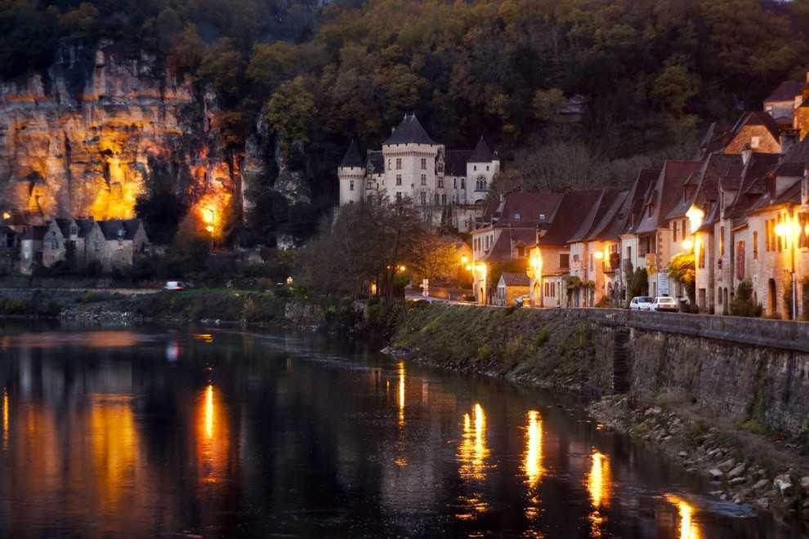
16. La Roque Gageac, en Dordogne
Les bords de la Dordogne sont l’une des plus belles régions Françaises, avec beaucoup d’incroyables villages perchés au-dessus de l’eau. La Roque Gageac en est un exemple particulièrement magnifique.
Notes:
17

Slide 18
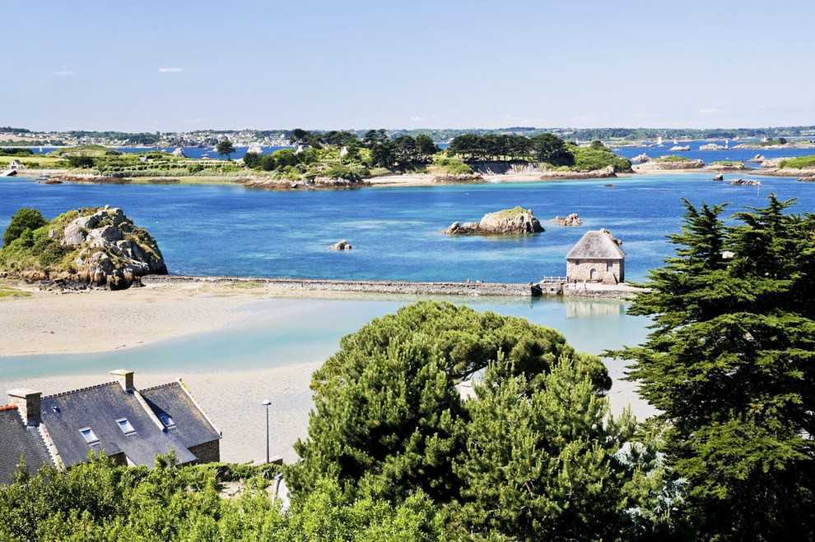
17. L’Île-de-Bréhat, dans les Côtes-d’Armor
Encore une jolie île au large de la Bretagne.
Notes:
18

Slide 19
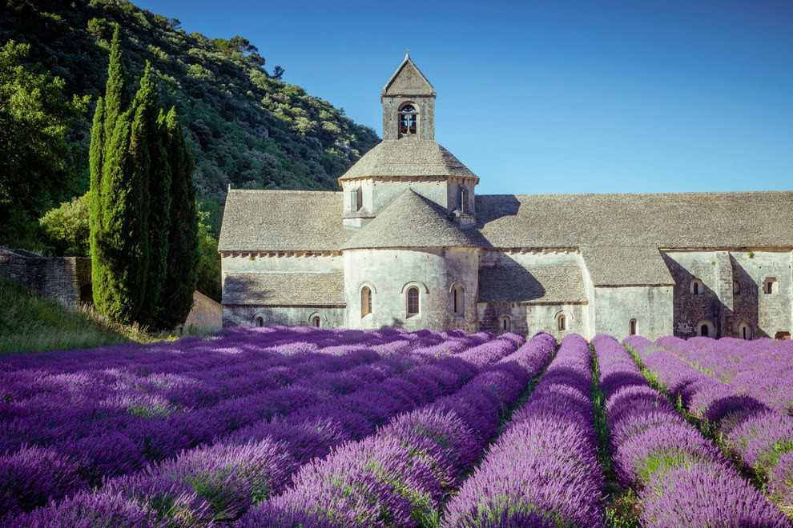
18. L’abbaye de Sénanque, dans le Vaucluse
Située dans le sud de la France, près du très beau village de Gordes, l’abbaye est entourée de sublimes champs de lavande.
Notes:
19

Slide 20
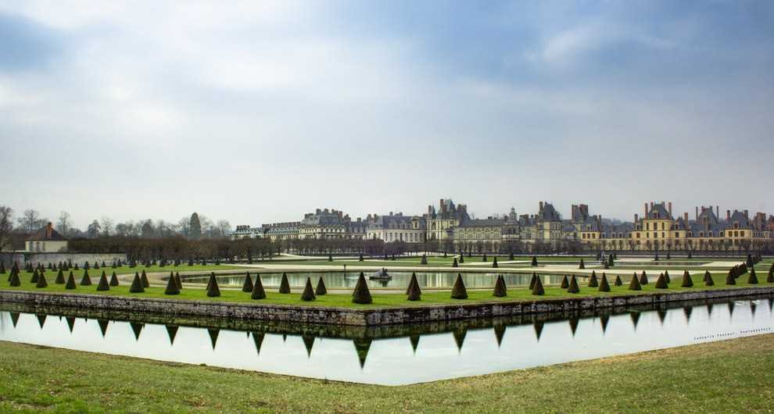
19. Le château de Fontainebleau, en Seine-et-Marne
Ancienne résidence royale, ce palais situé au sud de Paris est célèbre pour ses magnifiques jardins.
Notes:
20

Slide 21
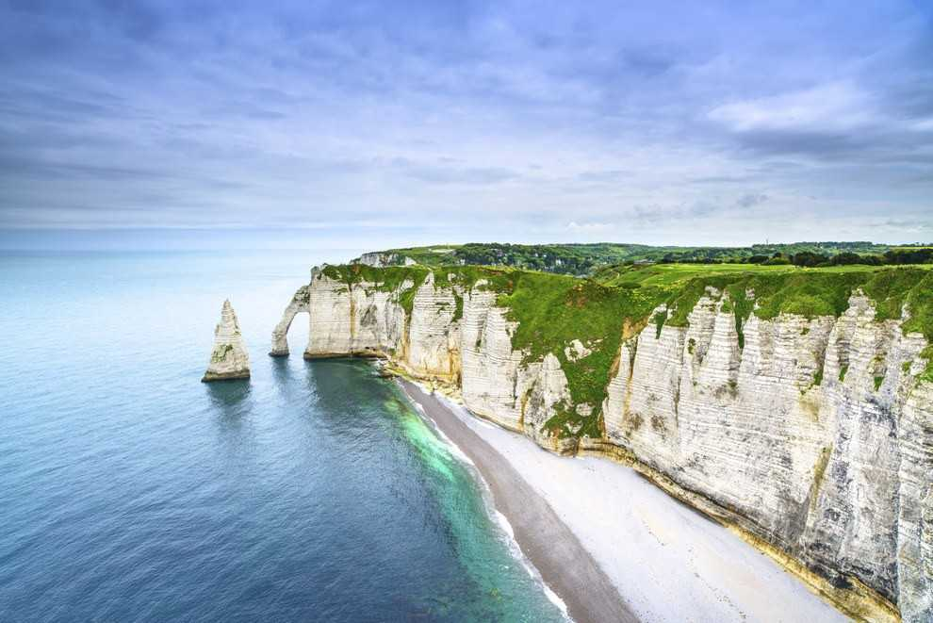
20. Étretat, en Normandie
Notes:
21

Slide 22
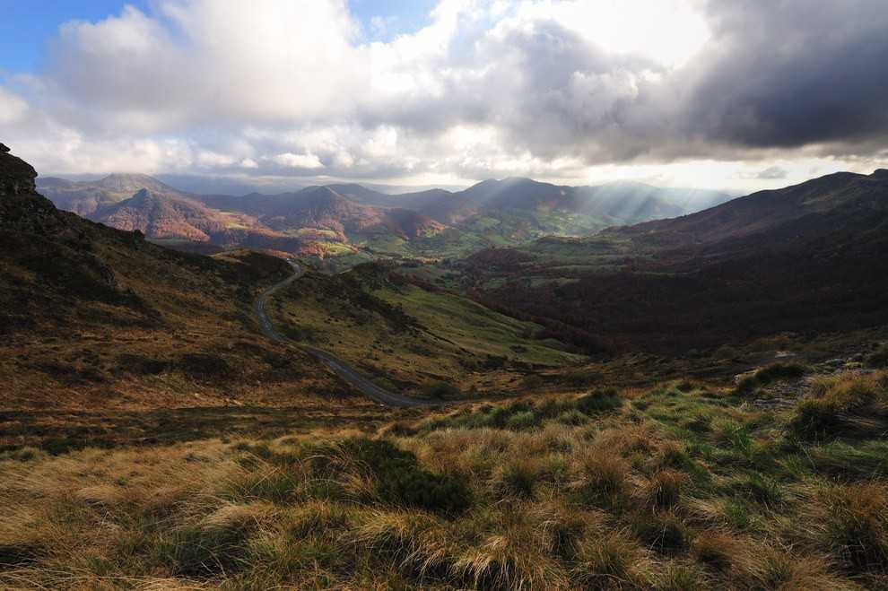
21. Le puy Mary, dans le Cantal
Situé dans la région volcanique de l’Auvergne, le puy Mary offre un panorama spectaculaire sur les alentours.
Notes:
22

Slide 23
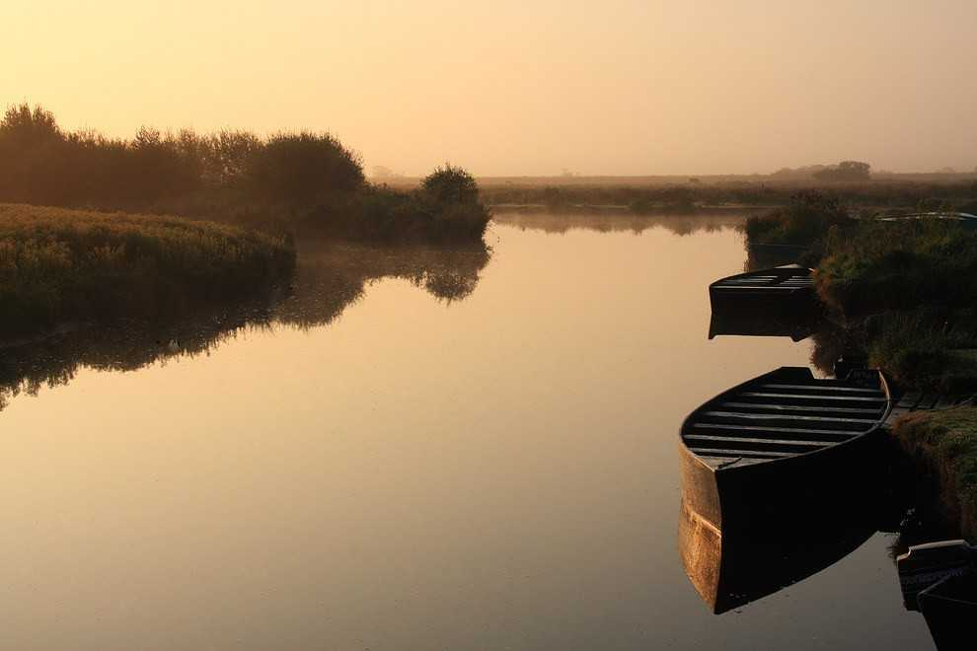
22. La Brière, en Loire-Atlantique
Notes:
23

Slide 24
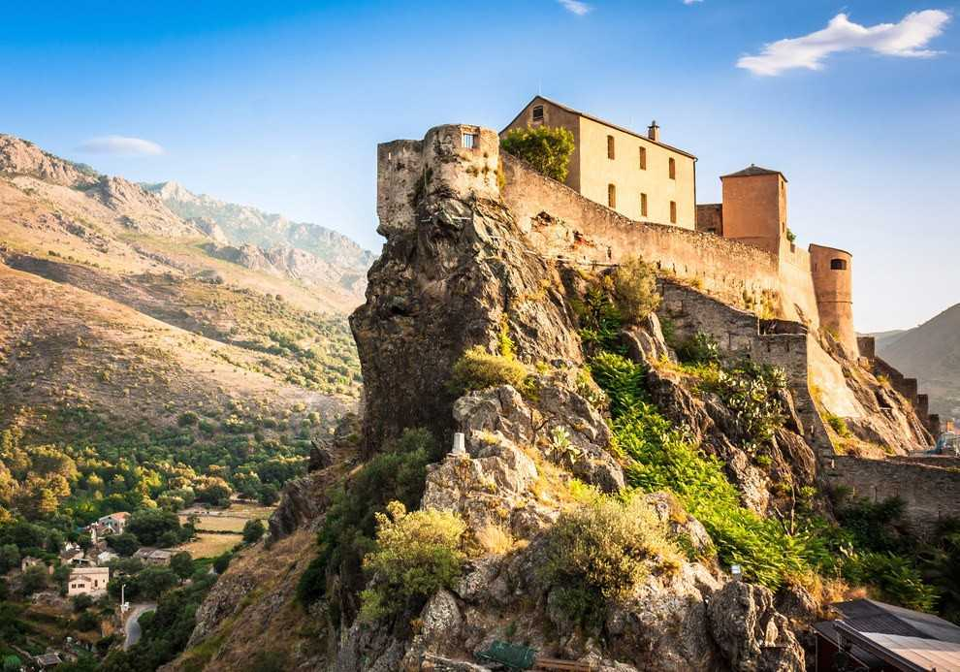
23. Corte, en Corse
Corte était la capitale de la Corse durant les quelques années d’indépendance de l’île, entre 1755 et 1769.
Notes:
24

Slide 25
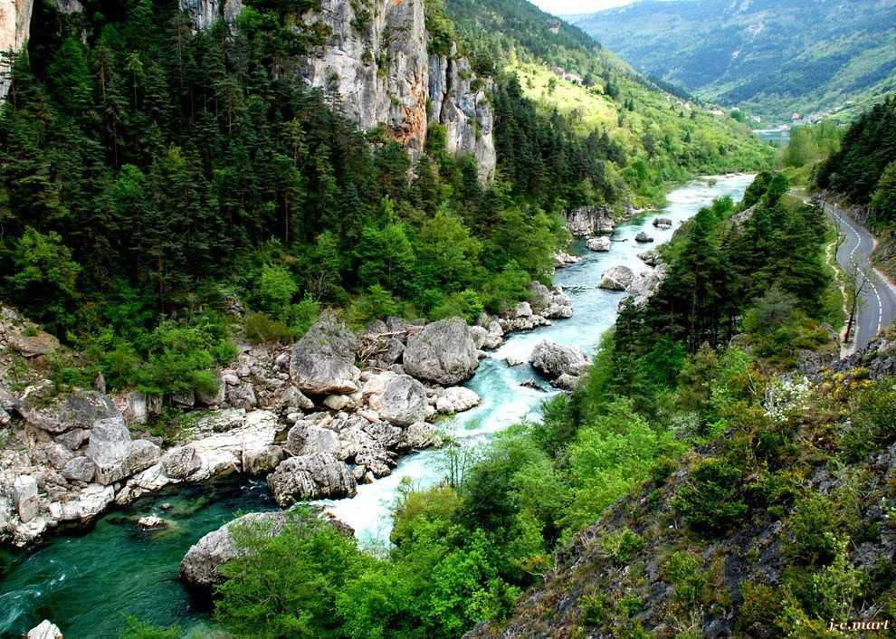
24. Les gorges du Tarn, en Lozère
Situé dans le sud de la France, ce magnifique
canyon est sauvage, isolé, et paisible.
Notes:
25

Slide 26
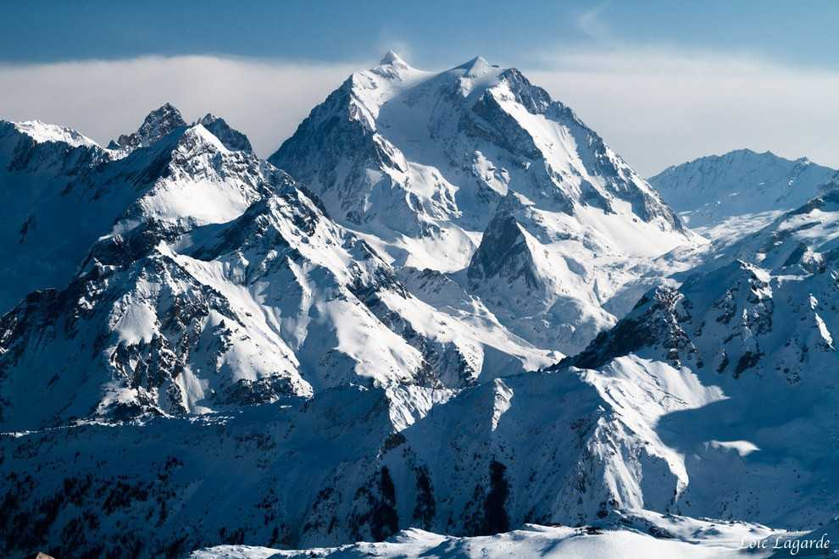
25. Le massif de la Vanoise, dans les Alpes

Slide 27
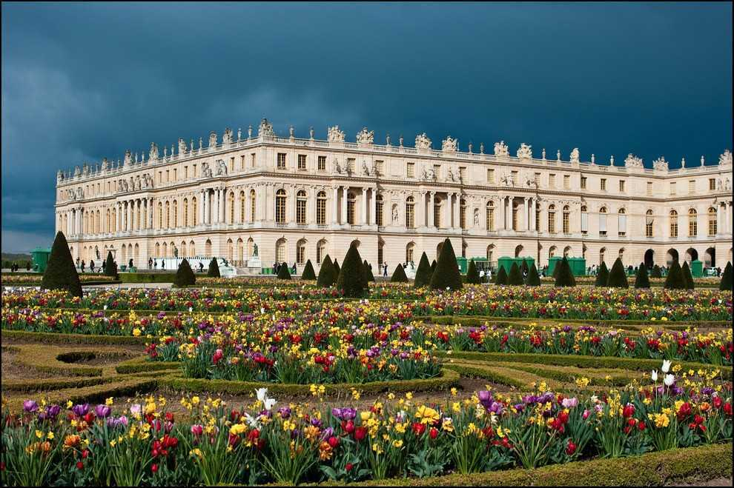
26. Versailles, dans les Yvelines

Slide 28
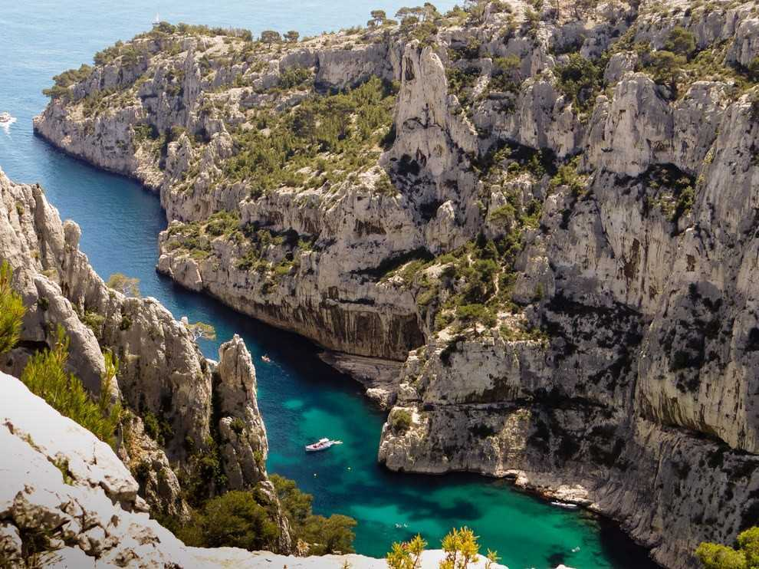
27. La calanque d’En-vau, dans les Bouches-du-Rhône
À coup sûr l’un des plus beaux endroits de la planète. Et ne pensez même pas à me contredire!

Slide 29
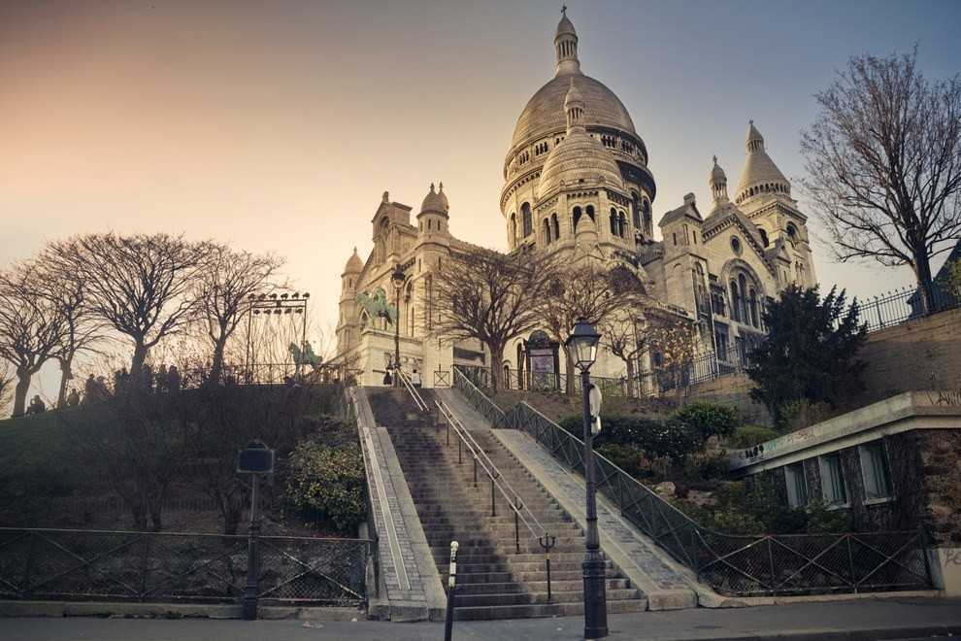
28. Le Sacré-Cœur, à Paris

Slide 30


Slide 31


Visionné chez
Pour en voir plus cliquez ici

